Slide 1
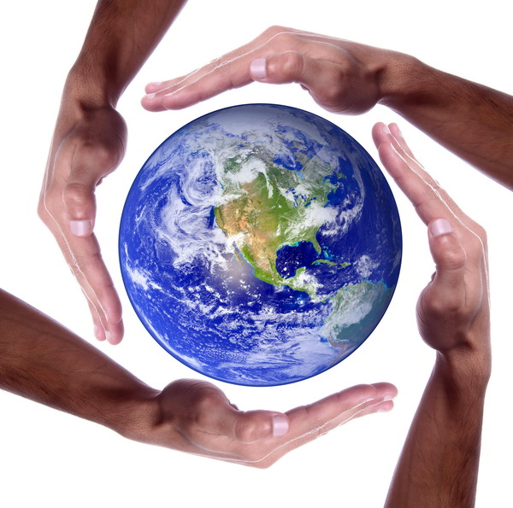
Земля – планета Солнечной системы

Slide 2
1. Установите соответствие
ПОНЯТИЕ
ОПРЕДЕЛЕНИЕ
Географический полюс
Год
Экватор
Полный оборот Земли вокруг Солнца
Точка пересечения воображаемой земной оси с поверхностью Земли
Воображаемая окружность

Slide 3
Практическая работа «Характеристика событий, происходящих на экваторе, в тропиках, на полярных кругах и полюсах Земли в дни равноденствий и солнцестояний»
Цель: сформировать представление об освещённости и нагревании Земли Солнцем в дни равноденствий и солнцестояний.
Оборудование: учебник, карта полушарий.
Форма выполнения: оформление таблицы.
Ход работы
1. Заполните таблицу.
Положение Земли (дата) | Время года в нашей местности | Где Солнце в зените? | Где полярный день?
22 июня
23 сентября
22 декабря
21 марта

Slide 4
Практическая работа «Выявление закономерностей изменения продолжительности светового дня и высоты Солнца над горизонтом в зависимости от времени года в своей местности»
Цель: научиться наблюдать за высотой Солнца над горизонтом в разное время года.
Оборудование: учебник.
Форма выполнения: оформление наблюдений в виде таблицы.
Ход работы
1) Объясните зависимость изменения продолжительности дня от высоты Солнца над горизонтом в разные времена года.
2) Оформите таблицу.
Дата | Высота Солнца | Продолжительность дня | Сезон года | Сезонные изменения в природе | Выводы
21 марта
22 июня
23 сентября
22 декабря

